Slide 1




men@work

Slide 2


CAMBIAR EMPLEO
ESFUERZO
DEDICACIÓN
ESTRÉS
TIEMPO

Slide 3
INCÓMODAS
ENTREVISTAS
POCAS
ESTANCAMIENTO

Slide 4

REFERENCIAS
NECESIDAD DE RECLUTAR
RECURSOS HUMANOS
ENTREVISTAS TRADICIONALES
PÉRDIDA DE TIEMPO

Slide 5

ORGANIZACIÓN
PÉRDIDA DE TIEMPO
CONTACTO + ENTREVISTAS
ESTANCAMIENTO
PROFESIONAL

Slide 6
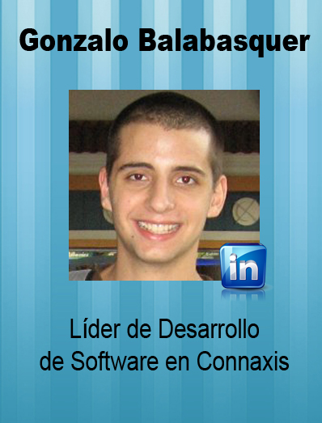

“Las oportunidades definen nuestra vida. Incluso las que se nos van.”
TALENT RADAR
OPORTUNIDADES
TRABAJO

Slide 7





Slide 8





Slide 9








¿Cómo funciona?
Presentación
Negocios
Datos

Slide 10

TALENT RADAR
PARA TODOS
¡Y TODAS!

Slide 11

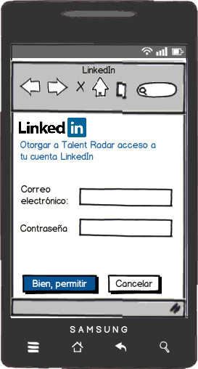
Ingreso

Slide 12
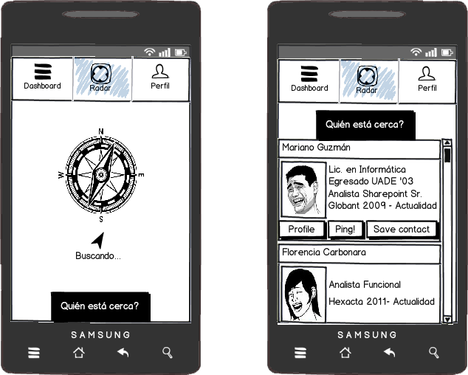
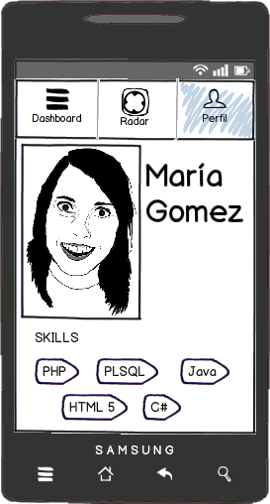
Radar

Slide 13
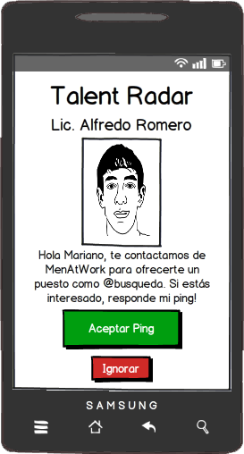
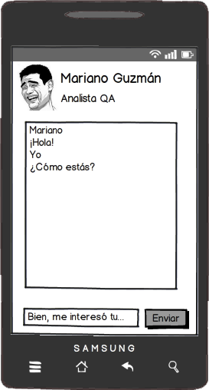
Ping!

Slide 14

¿Preguntas?

Slide 15
GRACIAS

